Slide 1
DPA
2026년 3월 9일
PEPSI
발표자: 김예찬

Slide 4
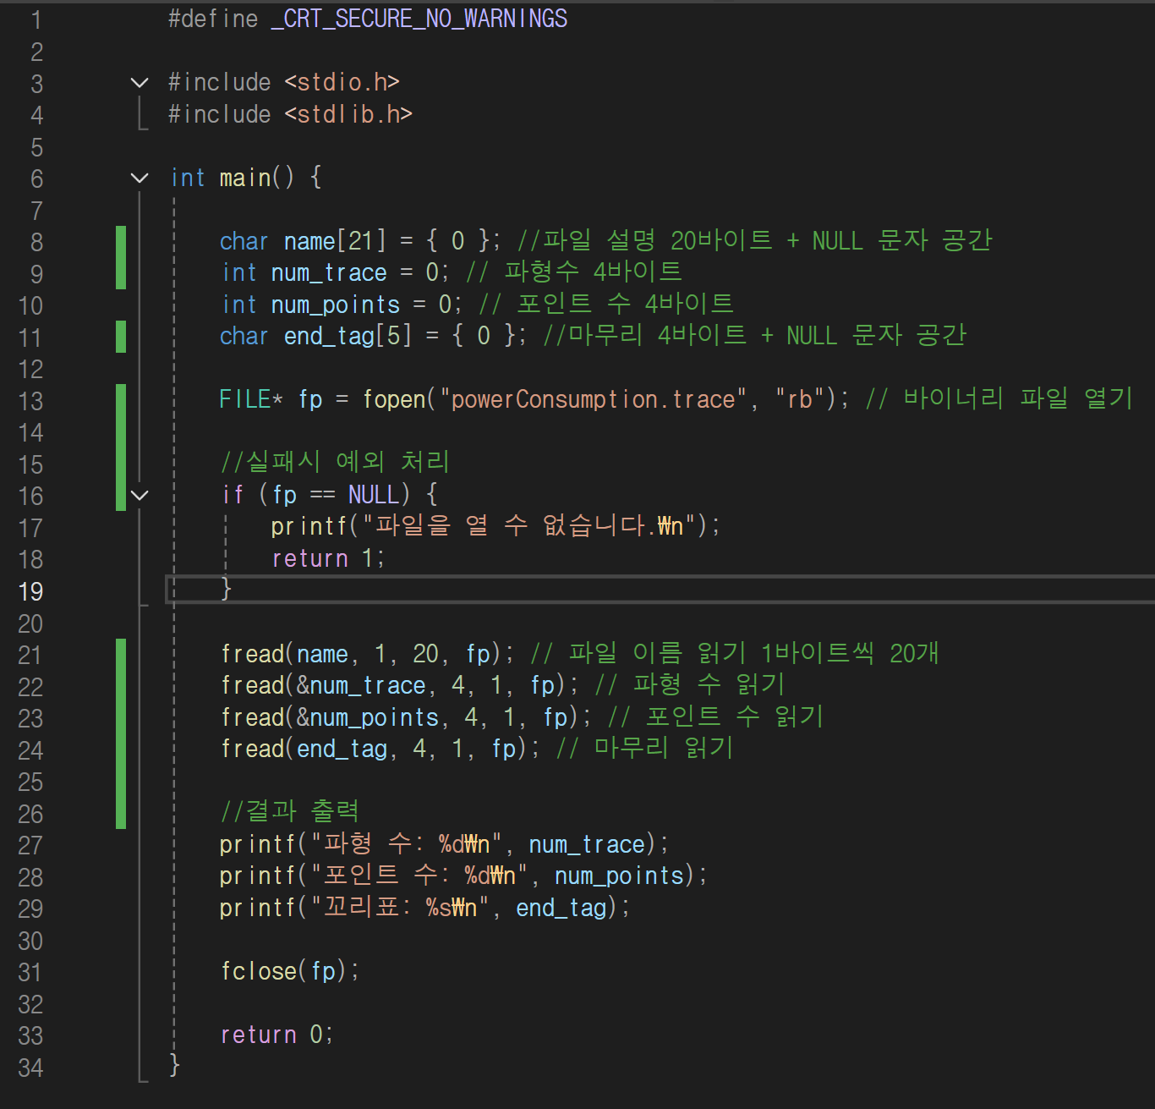
1. 과제 코드 및 결과
코드 전문

Slide 5
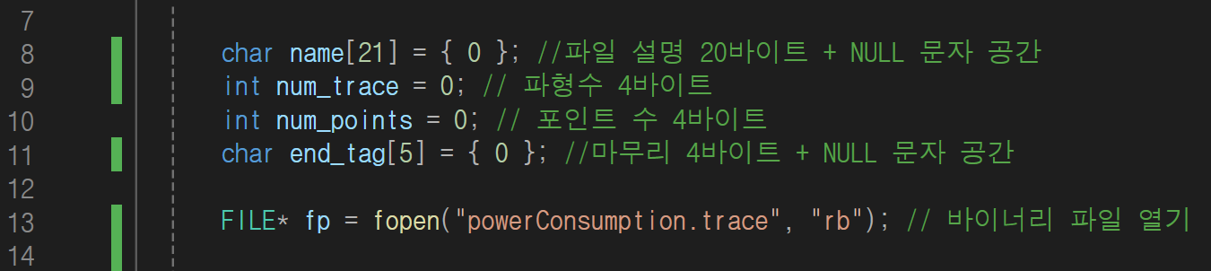
1. 과제 코드 및 결과
코드 전문

Slide 6
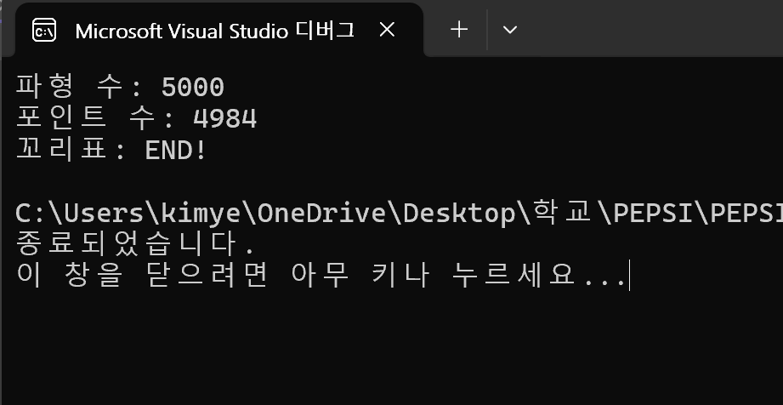
1. 과제 코드 및 결과
결과

Slide 8
2. DPA 관련 질문
DPA 공격을 통해 노출될 수 있는 부채널 정보를 은닉하기 위한 방법은 어떤 것이 있나요?
평균의 차 분석 결과가 사용이 될 수 있게 되는 최소한의 파형 수 기준은 어떻게 산출합니까?

